Slide 1

GDCD 6
Tuần 11
Bài 5: Tự lập (Tiết 1)

Slide 2


Ấn để đến trang sách

Slide 3
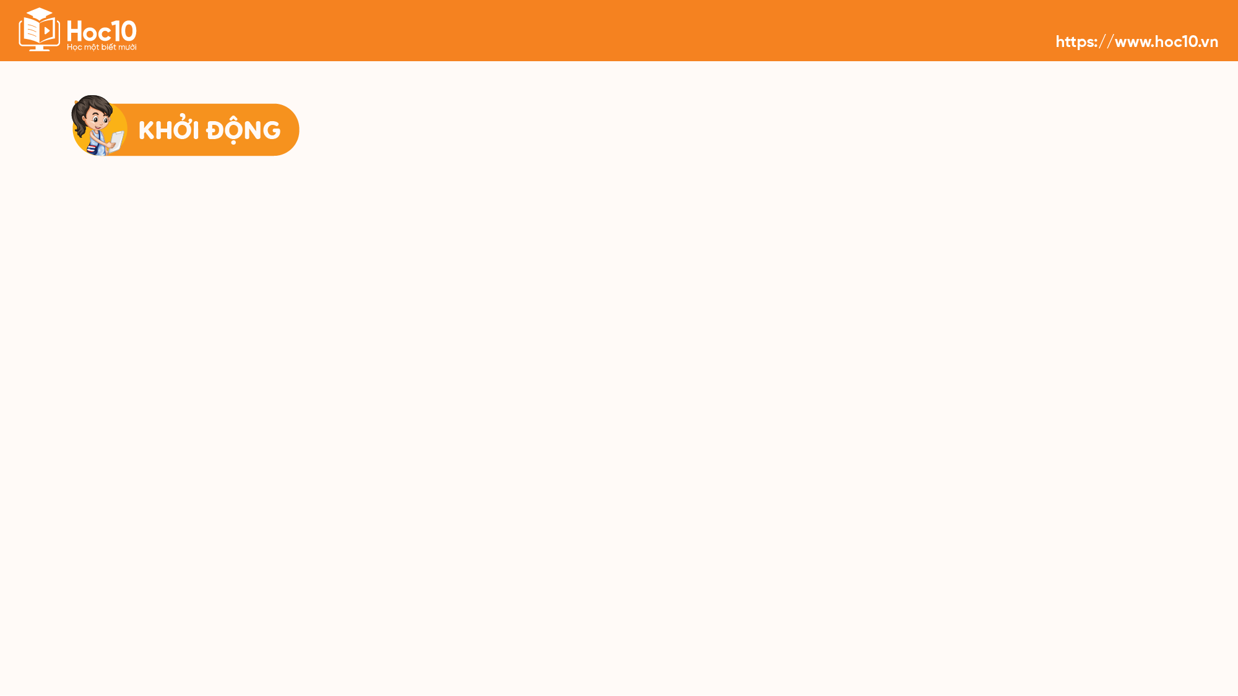

Trò chơi “Ai nhanh hơn”
Luật chơi: Trong thời gian 3 phút, viết lên các tấm thẻ “Những việc tự làm ở nhà, ở trường thể hiện tính tự lập” và gắn lên bảng phụ của đội mình. Đội nào có số thẻ viết đúng nhiều hơn sẽ về đích trước.

Slide 4


ĐÁP ÁN
Ở NHÀ
Ở TRƯỜNG
Tự giặt quần áo
Tự học bài
Tự vệ sinh cá nhân
Tự đi học
Tự nấu ăn
…
Xung phong phát biểu
Tự làm bài tập
Tự làm trực nhật không cần nhắc nhở
Tự giác làm bài
…

Slide 5

Ấn để đến trang sách

Slide 6
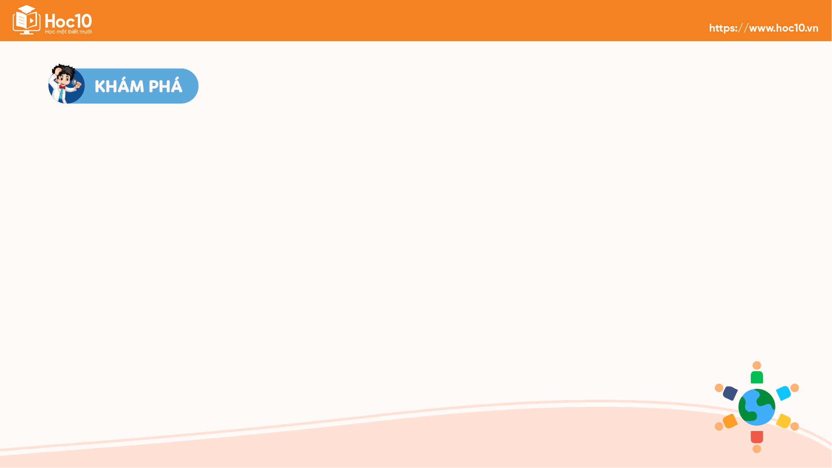

NỘI DUNG BÀI HỌC
1
Sống tự lập
2
Biểu hiện của tự lập
3
Ý nghĩa của tự lập

Slide 7
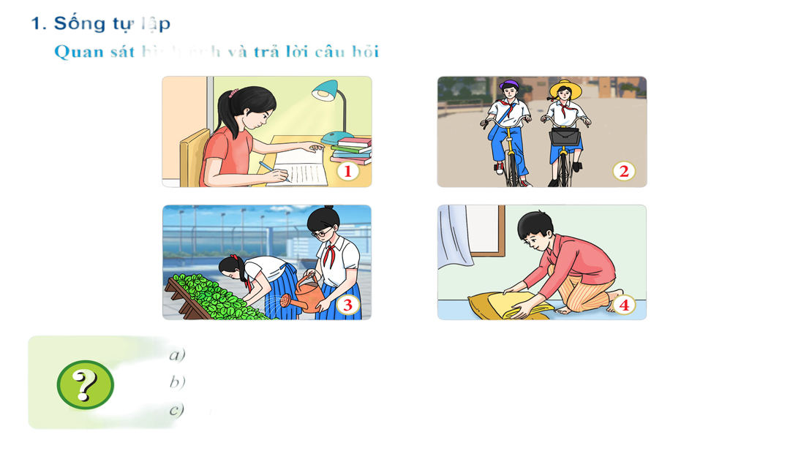
1. Sống tự lập
Quan sát tranh và trả lời câu hỏi:

Slide 8


Em hãy nêu những việc làm của các bạn trong các hình trên?
Những việc làm trên thể hiện tính cách gì?
Bản thân em đã làm những việc nào trong những việc trên?
Em hiểu thế nào là tự lập?

Slide 9
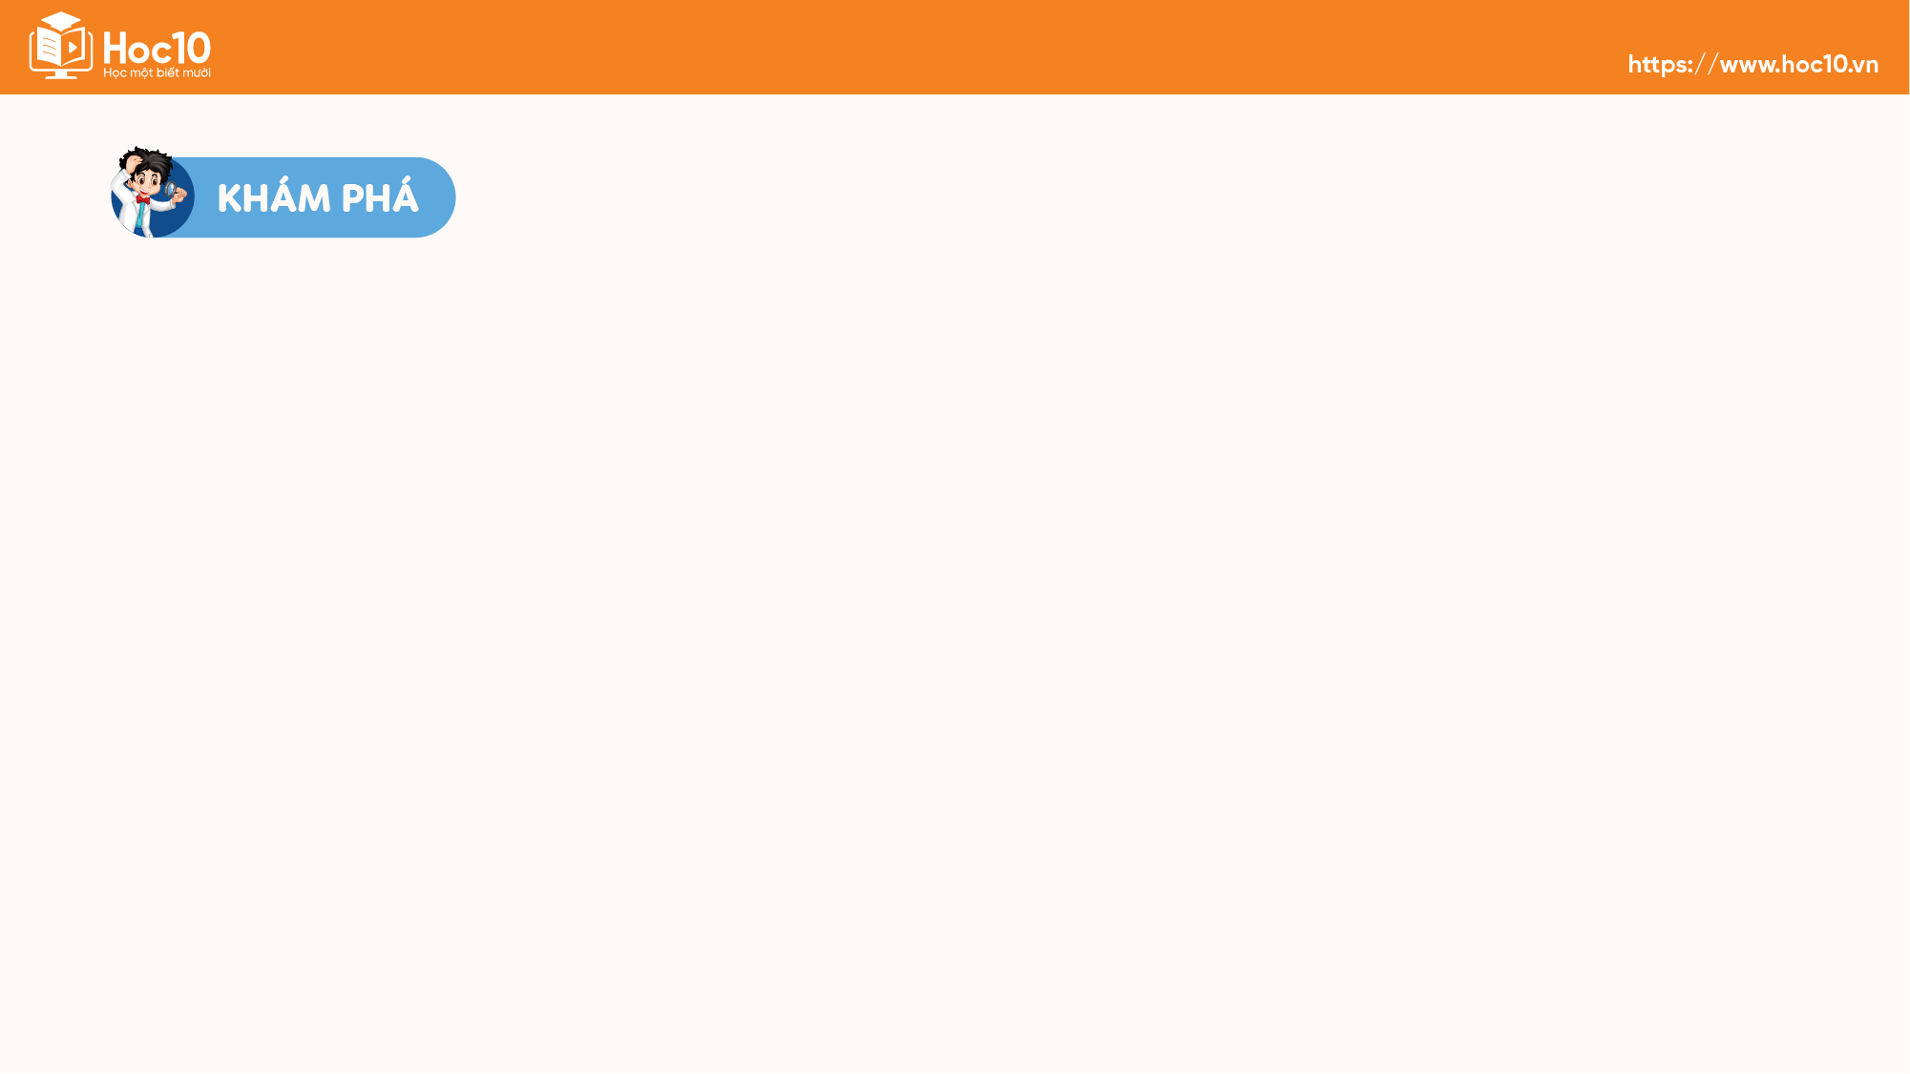
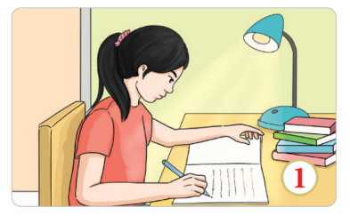
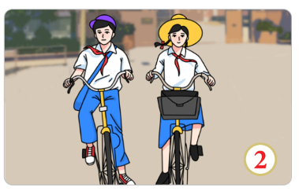
1. Sống tự lập
Em hãy nêu những việc làm của các bạn trong các hình trên?
Học bài
Đạp xe đi học

Slide 10
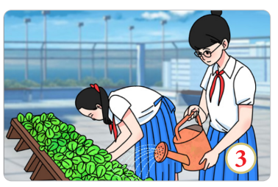
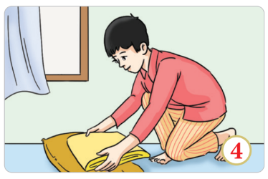
1. Sống tự lập
Em hãy nêu những việc làm của các bạn trong các hình trên?
Tưới cây
Gấp chăn màn

Slide 11
1. Sống tự lập
Học bài
Đạp xe đi học
Tưới cây
Gấp chăn màn
b
Những việc làm trên thể hiện tính cách tự lập.
c
Bản thân em đã tự làm được tất cả các việc trên.
Tự lập là tự làm lấy các công việc bằng khả năng và sức lực của mình.
d

Slide 12

KẾT LUẬN
Tự lập là tự làm lấy các công việc bằng khả năng và sức lực của mình.
1
Tự lập không có nghĩa là biệt lập, chỉ biết đến mình, không cần quan hệ với ai, không nhờ ai giúp đỡ việc gì.
2

Slide 13

Ấn để đến trang sách

Slide 14
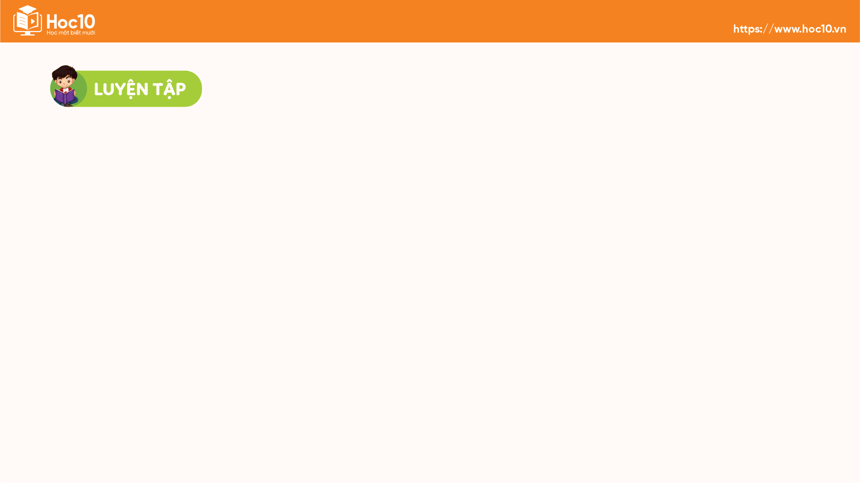



Bài 1: Em đồng tình hay không đồng tình với các ý kiến dưới đây? Vì sao?
A. Tính tự lập không tự nhiên mà có.
B. Chỉ có con nhà nghèo mới cần sống tự lập.
C. Học cách sống tự lập để trưởng thành.
D. Nên tự lập càng sớm càng tốt.
E. Tự lập sẽ dễ trở thành người ích kỉ, độc đoán.

Slide 15

Ấn để đến trang sách

Slide 16
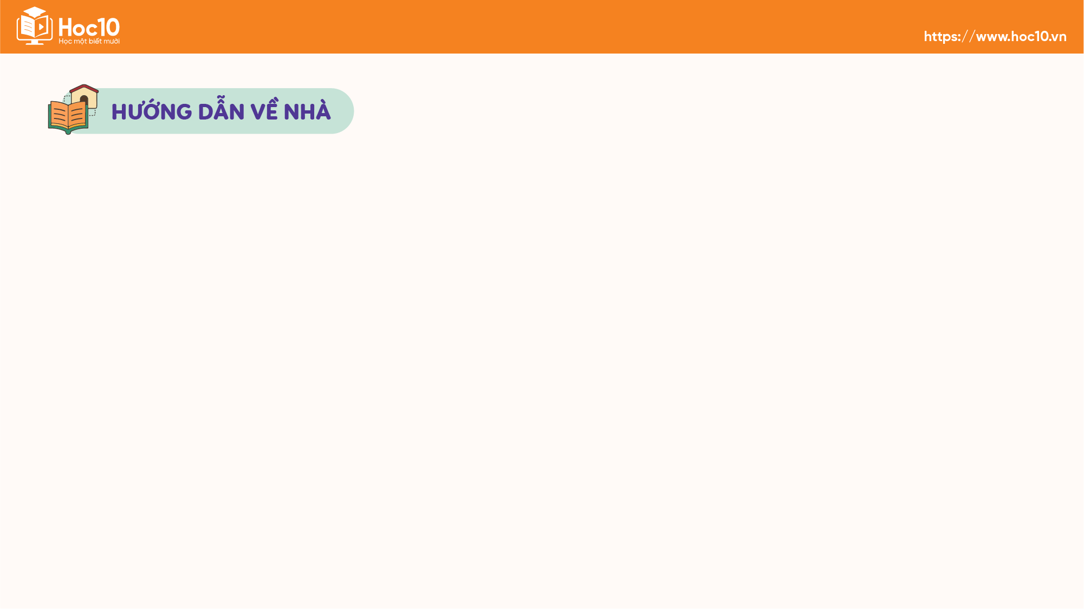

Ôn lại các kiến thức đã học
trong bài hôm nay
Chuẩn bị bài:
Bài 5: Tự lập (Tiết 2)

Slide 17


Slide 18



Like fanpage Hoc10 - Học 1 biết 10 để nhận thêm nhiều tài liệu giảng dạy
theo đường link:
Hoc10 – Học 1 biết 10
Hoặc truy cập qua QR code

